Slide 1
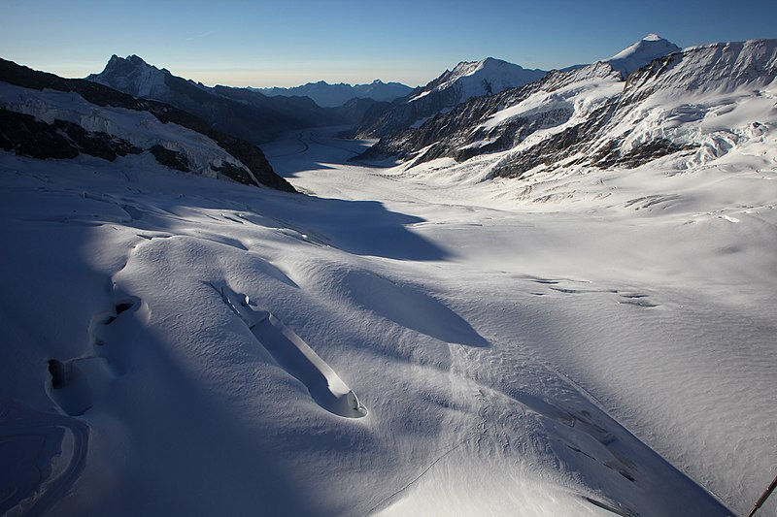
Groupe 3B : Les glaces

Slide 2
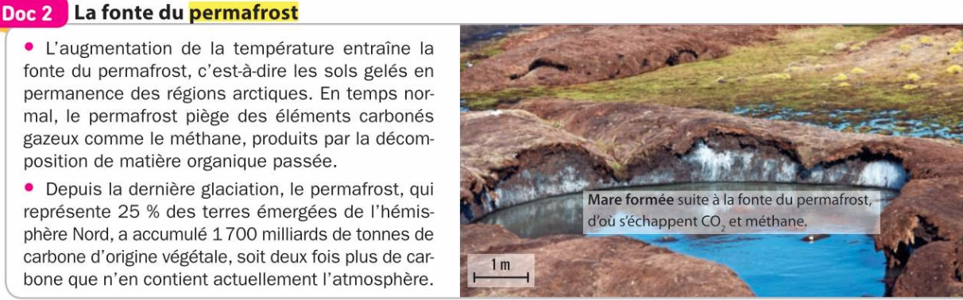
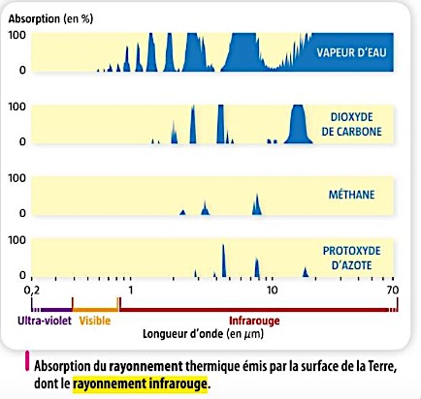
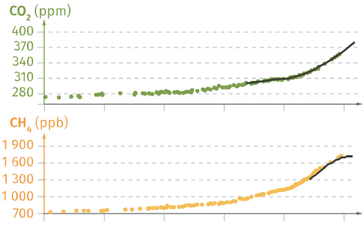
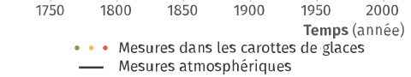

Slide 3
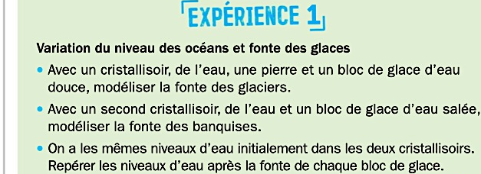
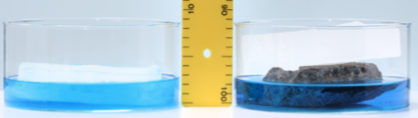
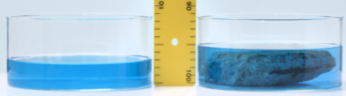

Slide 4
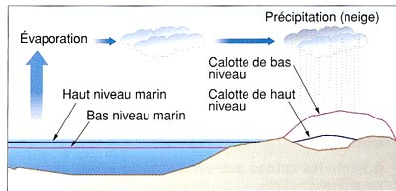
Formation et destruction des calottes glaciaires et variation du niveau marin

Slide 5
Valeur de l’albédo pour quelques surfaces terrestres
Type de surface | Glace | Océan | Forêt | Moyenne terrestre
Albédo | 0,6 | 0,05-0,1 | 0,05-0,2 | 0,3
Albédo : capacité́ d’une surface à réfléchir le rayonnement reçu. La réflexion est totale quand l’albédo vaut 1.

Slide 6
Schéma du fonctionnement du système climatique
Actions humaines:
Glaciers continentaux:
GES
(CO₂, H₂O, CH₄,…)
Développement végétal:
albédo
Océans:
CLIMAT
(température, pluviométrie, vents, nébulosité…)
Légende:
forçage radiatif positif (-> réchauffement climatique) forçage radiatif négatif
Provoque (stimule), augmente Empêche (= inhibe), diminue

